Slide 1
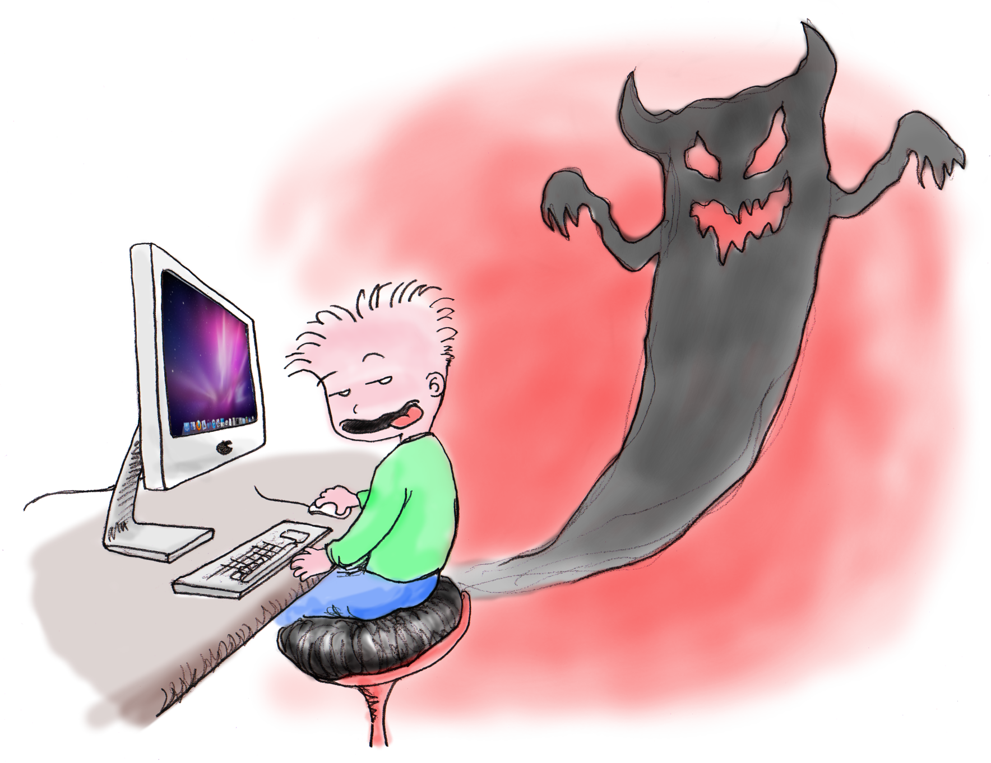

网上风波

Slide 2
社交生活 适用年级：第三学习阶段 学习目标 慎言律己，懂得以理性和尊重的态度与朋友相处， 不取笑别人。 认识朋辈相处的技巧及培养友谊的方法。 能自律地使用网络，遵守网络礼仪。 价值观及态度：尊重他人、包容、自律

Slide 3
你有使用社交网站与别人沟通吗？
你喜欢使用社交网站与别人沟通吗？为什么？
你使用社交网站与别人沟通时，曾否发生什么不愉快的经验？

Slide 4
小结
使用社交网站或网络与别人沟通既有好处，亦有坏处。我们使用社交网站或网络时，应该自律，尊重他人，遵守网络礼仪，做一个负责任的网络使用者。

Slide 5
网上风波
情境：同学一向有使用社交网站的习惯，但今次
却引起网上骂战事件。

Slide 6

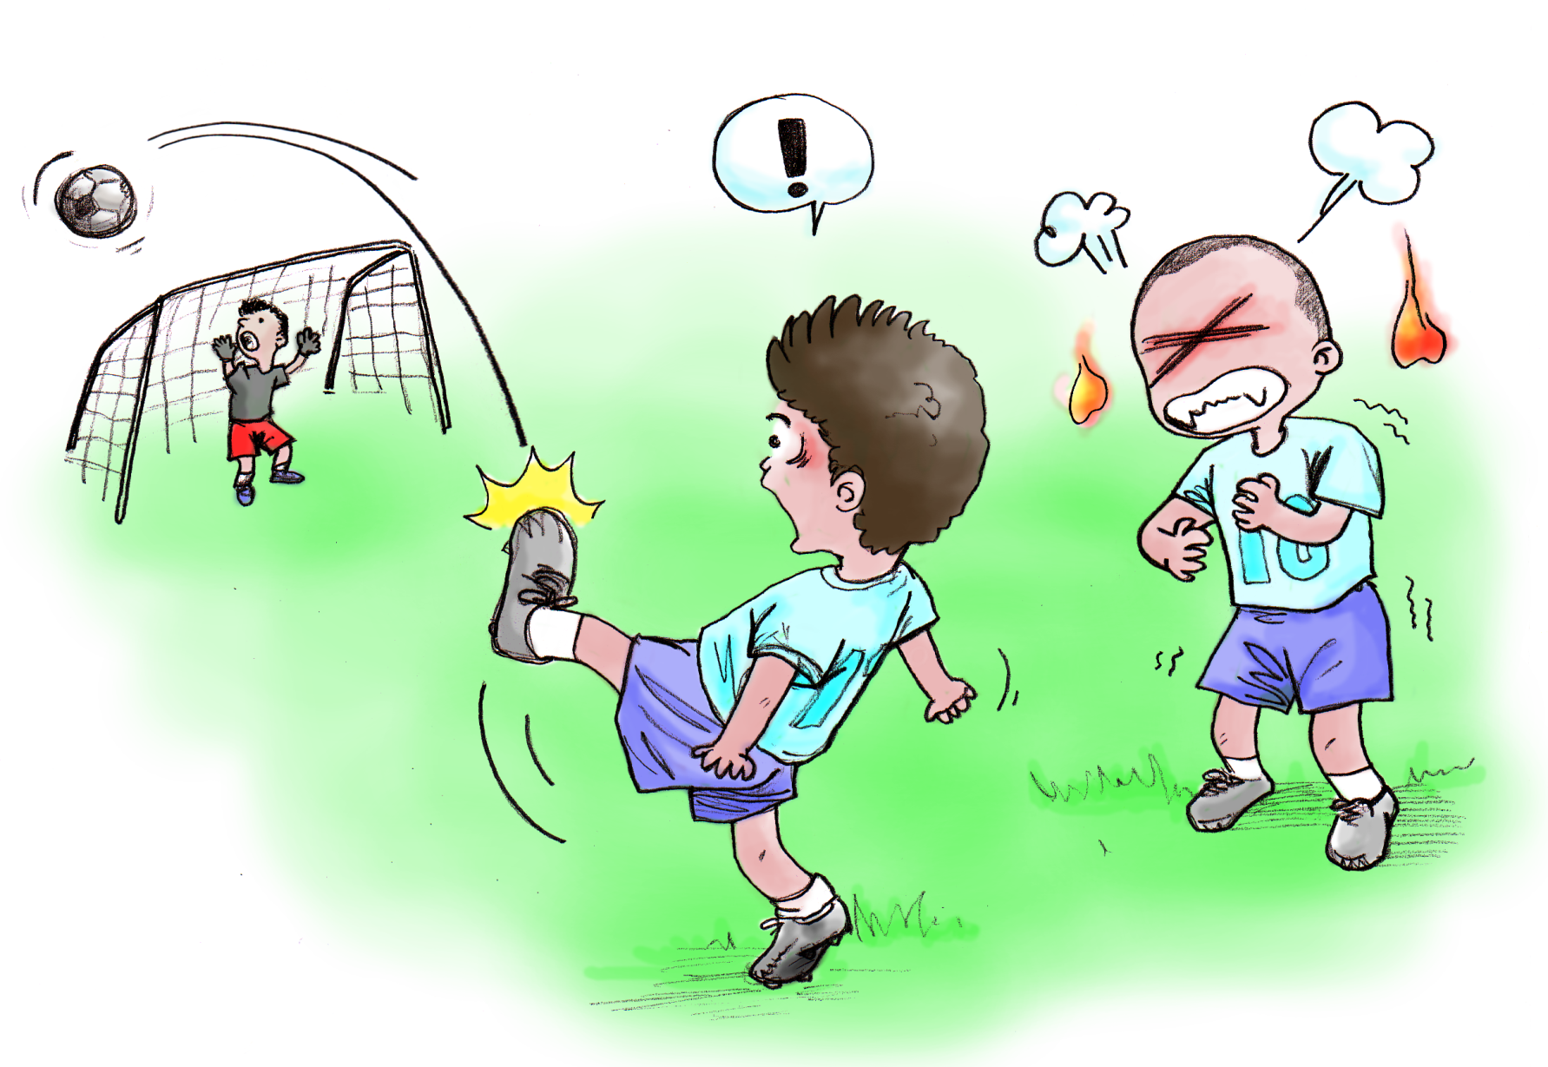
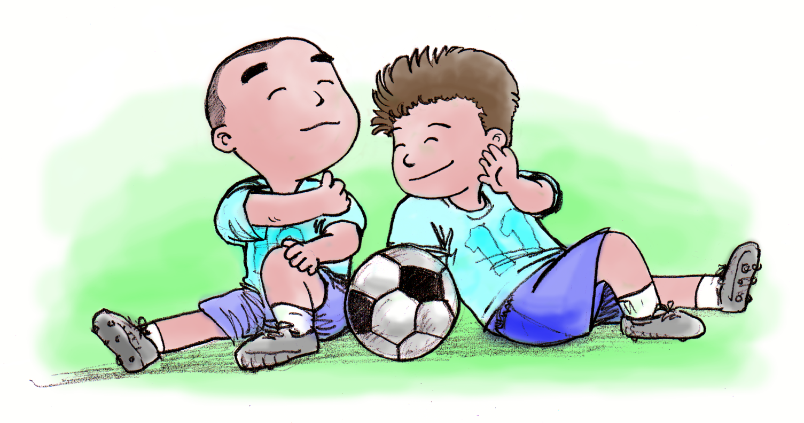
网上风波
个案一：
伟滔、浩轩同属足球校队，昨天比赛之后，他们在社交网站上留言，之后引发一场骂战。
伟滔： |  | 昨天足球比赛惨败！
浩轩： |  | 有人唔知自己球技差！
伟滔： |  | 你讲边个？
浩轩： |  | 完场前果球你应该交俾我射！
伟滔： |  | 我俾佢地钉住，点交俾你呀！
浩轩： |  | 你分明想抢功劳，唔交球俾其他队友！
伟滔： |  | 你真系蛮不讲理，你以为自己系神射手！明明系上半场有一球可以射入，你都射失啦！
请代入情境中的角色，把网上骂战的对话
演绎出来，领略他们的感受。

Slide 7
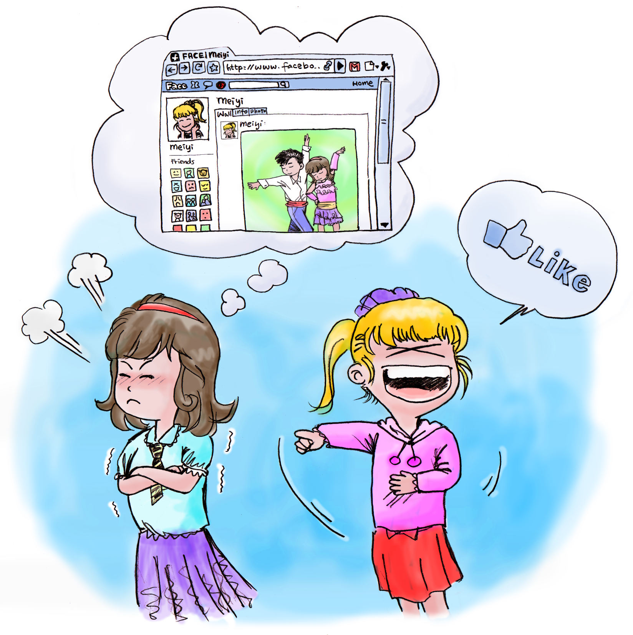
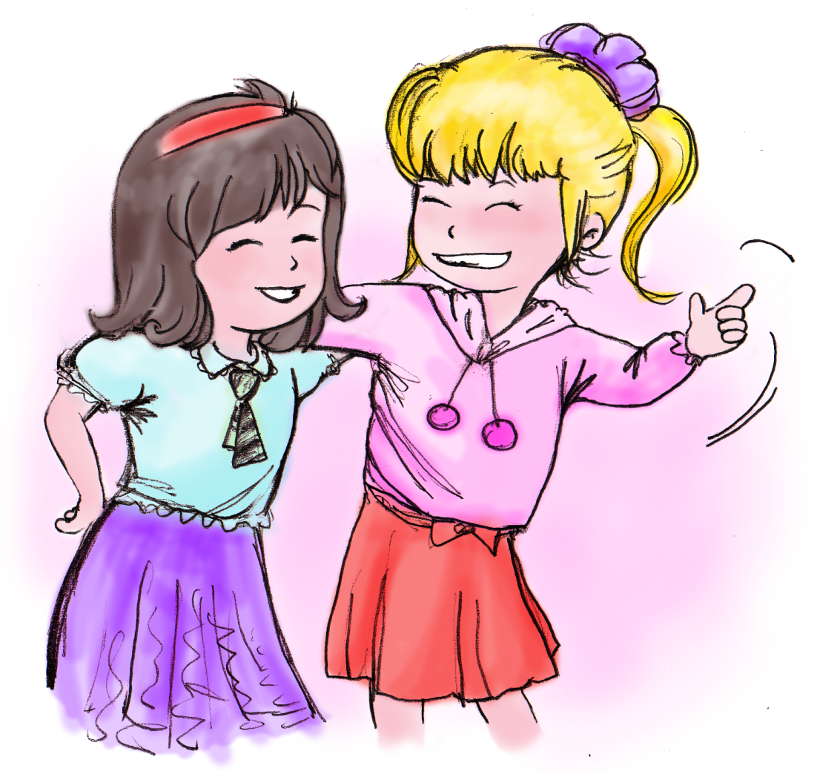
网上风波
个案二：
美怡、婷婷原本是好朋友，刚刚去完社区中心举办的日营，美怡未经婷婷同意就把一些照片贴上社交网站上，又留言开玩笑，惹怒了婷婷。
美怡： |  | 哈哈！拉丁舞表演，婷婷与俊朗天生一对呀！
婷婷： |  | 你怎么放了我的照片上去呀！
志光： |  | 哗！好衬喎！
玉仪： |  | 婷婷你拍拖！
婷婷： |  | 美怡，你快删除照片！
美怡： |  | 大家说说笑，你器量真小！
婷婷： |  | 我与你绝交！
请代入情境中的角色，把网上骂战的对话
演绎出来，领略他们的感受。

Slide 8



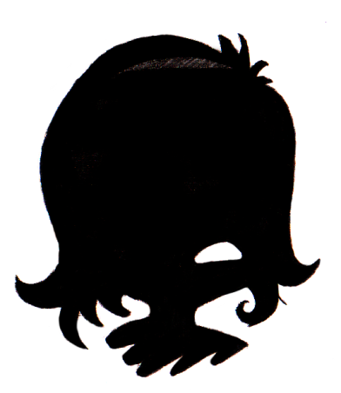
网上风波
个案一：假设你是他们的朋友，你很希望他们和好如初，同时
明白朋友相处的正确态度和技巧。
你会怎样劝解他们呢？把规劝他们的说话写出来。
我会这样对伟滔说…
我会这样对浩轩说…

Slide 9




网上风波
个案二：假设你是她们的朋友，你很希望她们和好如初，同时
明白朋友相处的正确态度和技巧。
你会怎样劝解她们呢？把规劝她们的说话写出来。
我会这样对美怡说…
我会这样对婷婷说…

Slide 10
网上风波
思考题：
根据上述个案，你认为朋友相处应该持什么态度？
反思自己平日与别人相处会否犯上同样的毛病？

Slide 11
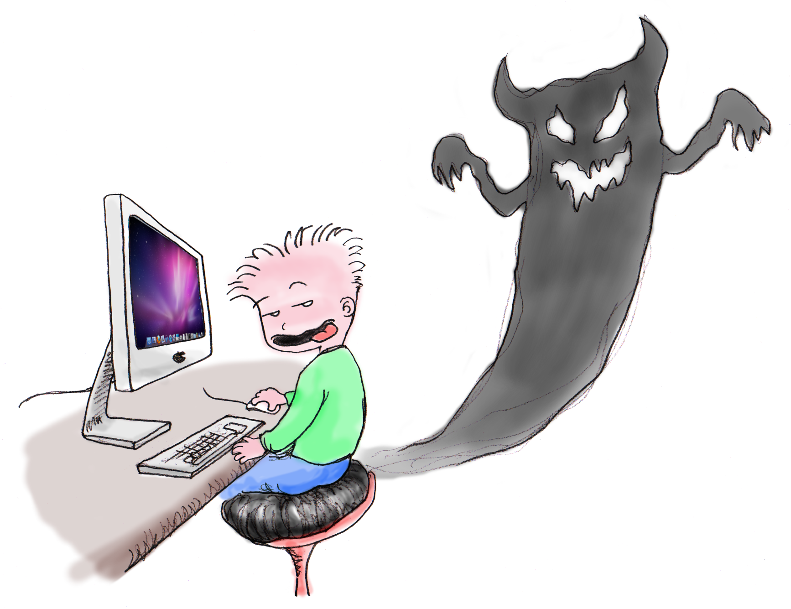
网上风波
小结
同学在使用社交网站或网络与别人沟通时，要以礼待人，切勿将生活上的怨气转化为粗暴或含人身攻击的言论，也要懂得彼此尊重，未得他人同意不要公开私人资料，包括把他人照片贴在讨论区上，逼使别人接受公开评论，处理得不妥善会伤害他人的自尊心，什至影响友情。

Slide 12
做个网上守礼人
阅读以下的报导，然后回答问题及与组员分享。
台湾新北市一所中学一名王姓女同学，因为不满班上杨姓
女同学对她泼水开玩笑，以「我真的再也无法忍受你开玩笑了」
为题，在网络上贴文抱怨，杨同学竟然留言反击，用「不要脸」
、「这么丑」等字句羞辱对方，想不到有三十四名同学也跟着在
网上留言辱骂。受害人心理严重受创，引致不断掉发、行为出现
异常，家长追问下，才知道女儿受到欺凌，于是愤而控告三十五
名学生诽谤。
杨父接到法院传票，才知道女儿辱骂别人，闯下大祸，吃上
官司。法院两度开庭，受害人要求杨女等人在网上道歉，并捐款
五千到一万八千元作公益。杨女当庭忏悔，杨父也愿意捐五万元
作公益，并在网上公开向王女道歉。其他骂人的学生，也得上法
院，寻求对方原谅。
(资料来源：改写自2011年8月网上报导)

Slide 13
做个网上守礼人
检讨报导中的学生行为及自我反思：
为什么其他同学会跟杨同学一起侮辱王同学？
如果你是他们的同学，面对同样处境，你会怎样做？
你与朋友相处之道是什么？
在网上讨论区发表言论或回应时，应该注意什么？

Slide 14
做个网上守礼人
小结
同学在社交网站发表意见时，留心自己的言论会否伤害别人，不能肆意对人品评、侮辱或谩骂，应该理性地回应，共同建立安全及互相尊重的网上空间。
补充资料：《个人资料（私隐）条例》
https://www.pcpd.org.hk/sc_chi/data_privacy_law/ordinance_at_a_Glance/ordinance.html

Slide 15
总结
真实世界中，人与人之间的社交活动有不少约定俗成的礼仪，我们要懂得尊重他人，以礼待人，顾及别人的感受，为人设想。朋友之间有误会时，要有包容别人错失的胸襟，要懂得控制情绪，理性地处理纠纷。
在互联网虚拟世界中，也同样有一套不成文的规定及礼仪，即网络礼仪，供互联网使用者遵守。忽视网络礼仪的后果，可能会对他人造成骚扰，什或引发网上骂战或杯葛等事件，虽然不会像真实世界动武般造成损伤，但对当事人也不会是一种愉快的经验。假如不懂得处理，侵犯别人私隐或诽谤，更可能要负上法律责任。其实，如果网民自律，大家都愿意遵守一些尊重他人私隐的守则，网络有助拉近人与人之间的距离。

Slide 16
学生延展活动
假设你是一个网上讨论区的版主，你建立的讨论区主题是：我最喜欢的偶像，你会建议会员在网络上发表意见时要遵守什么礼仪呢？
试制作海报以宣传「网络礼仪」。
网络礼仪

